Slide 1
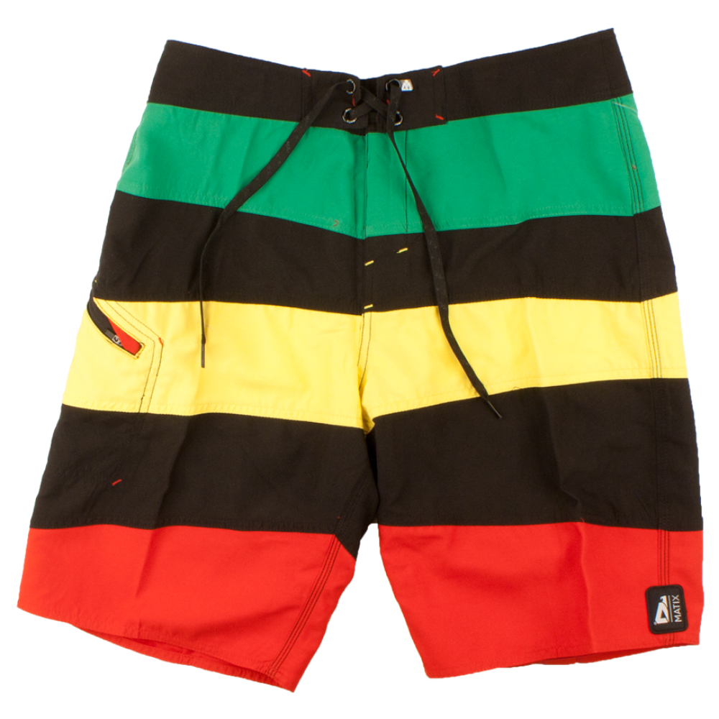
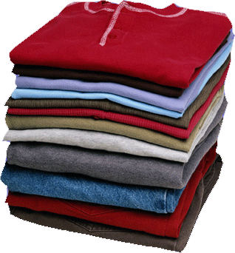
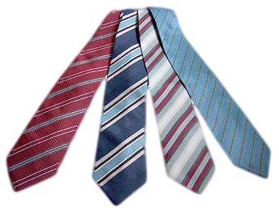
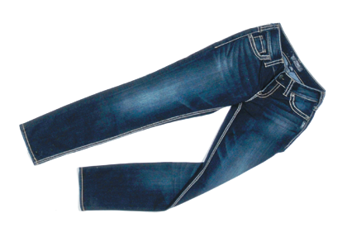
Items of Clothing
You are what you wear

Slide 2
Asking “What is this?” / “What is that?”
Apa ini ? What is this?
Apa itu? What is that?

Slide 3
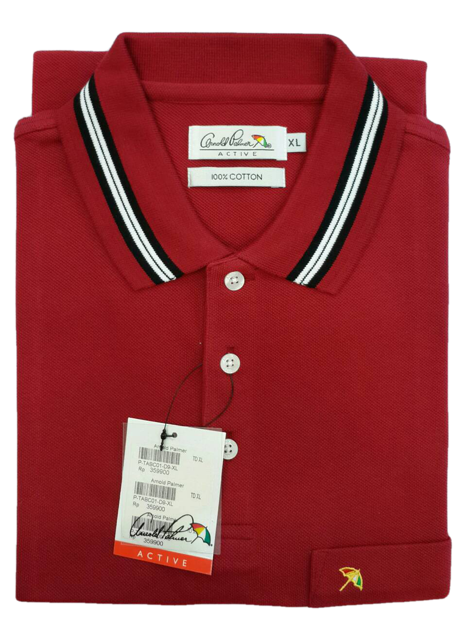
See if you can identify this item of clothing …
Apa ini ?

Slide 4
Ini baju kaus.

Slide 5
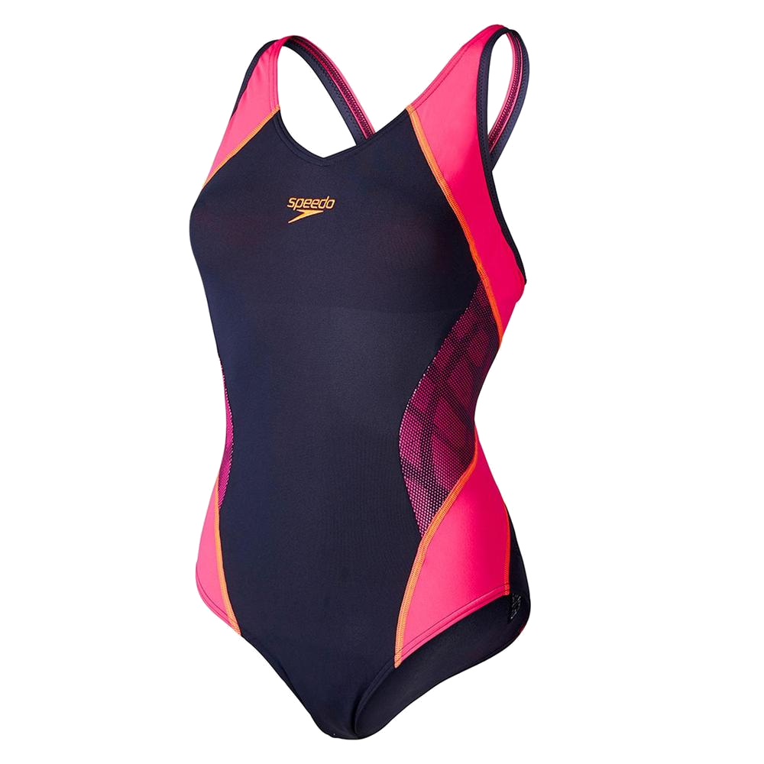
See if you can identify this item of clothing …
Apa itu ?

Slide 6
Ini swempak.

Slide 7
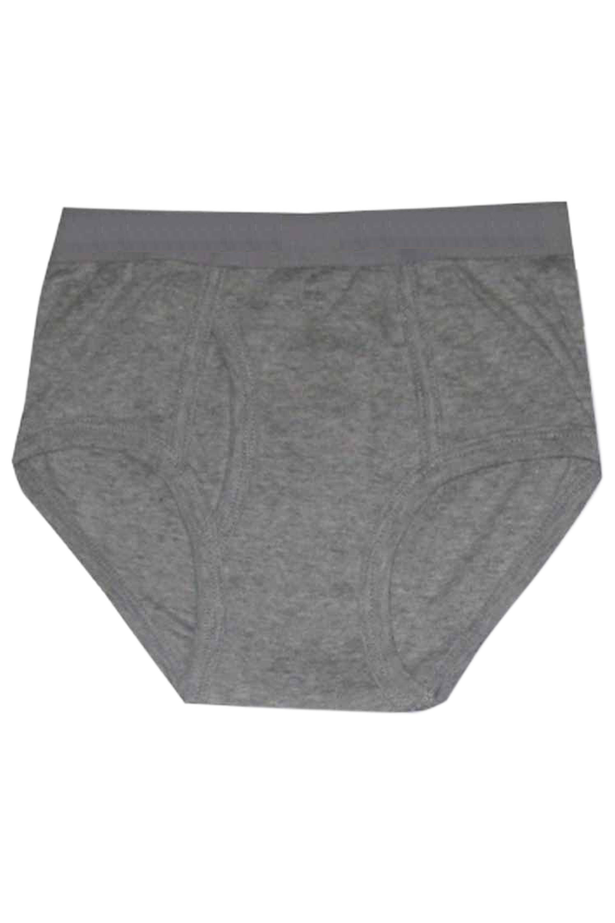
See if you can identify this item of clothing …
Apa ini ?

Slide 8
Ini celana dalam.

Slide 9
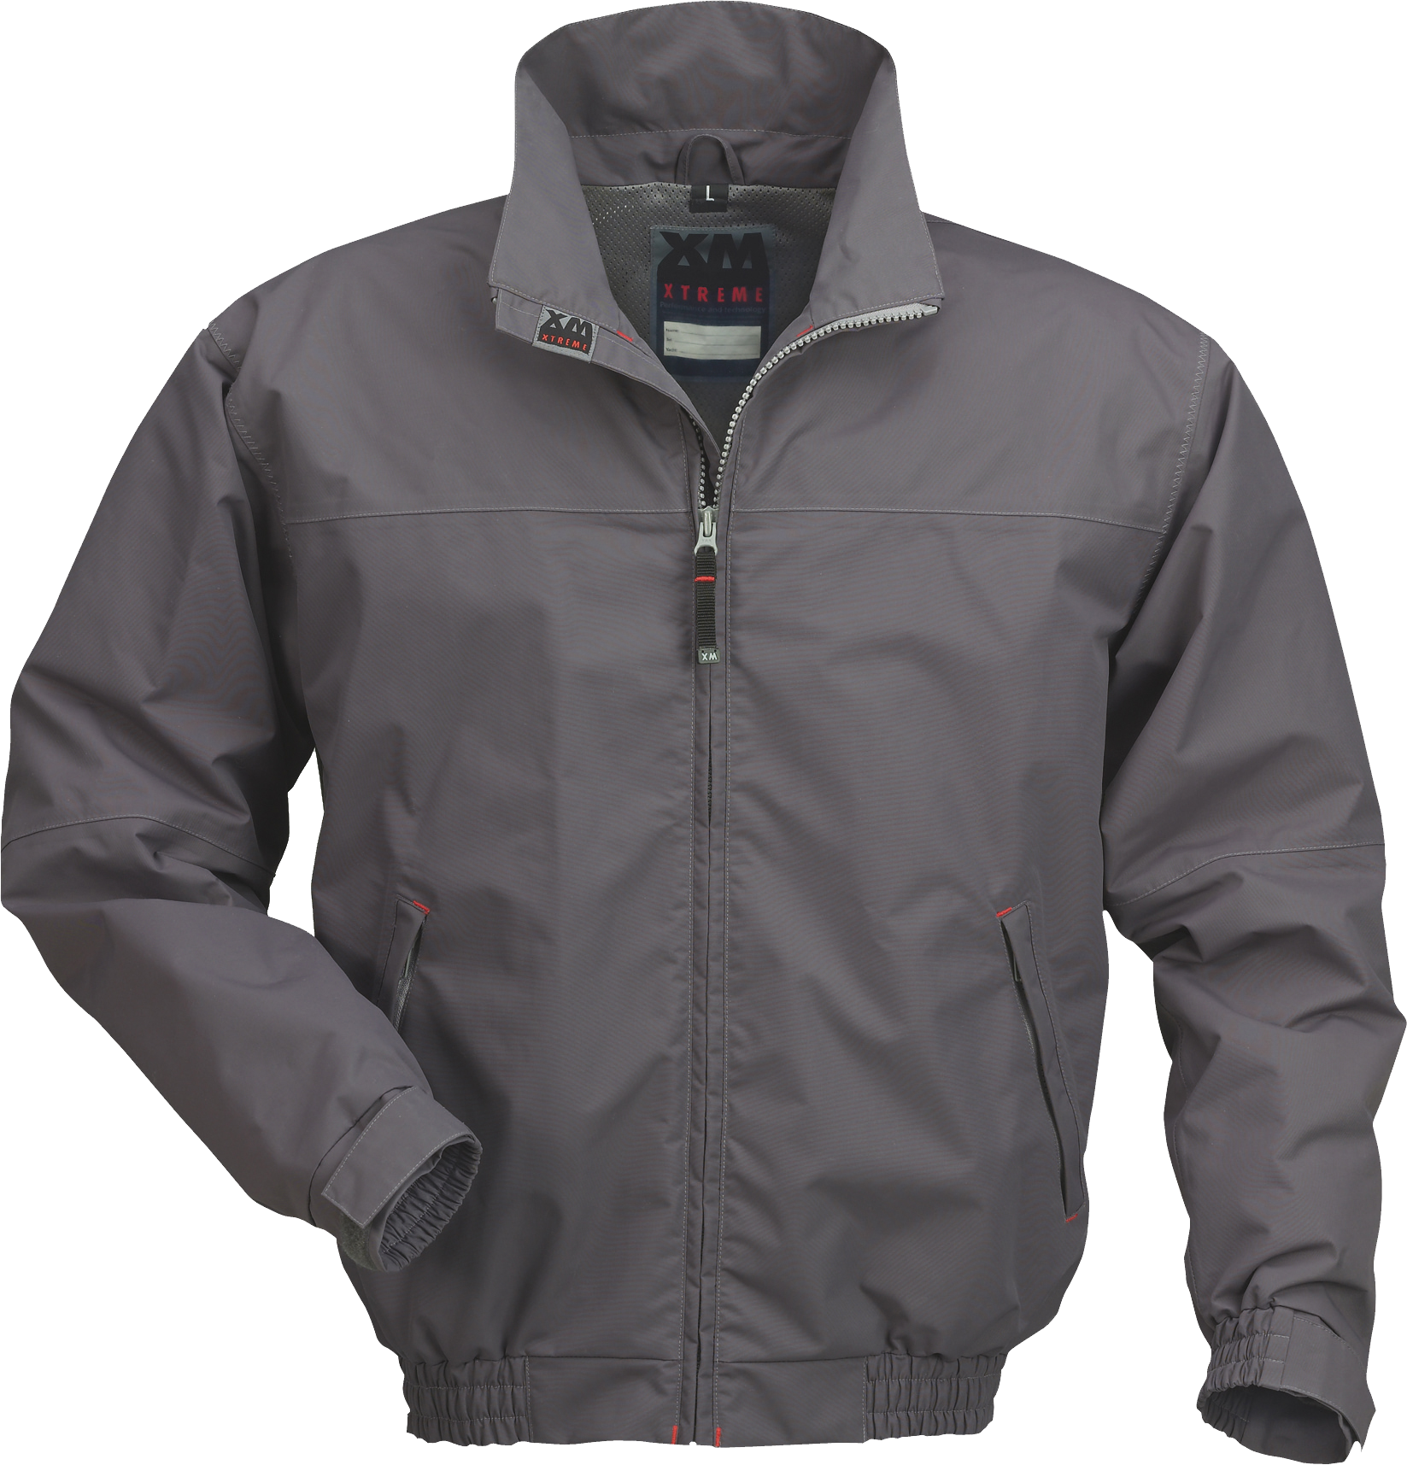
See if you can identify this item of clothing …
Apa itu ?

Slide 10
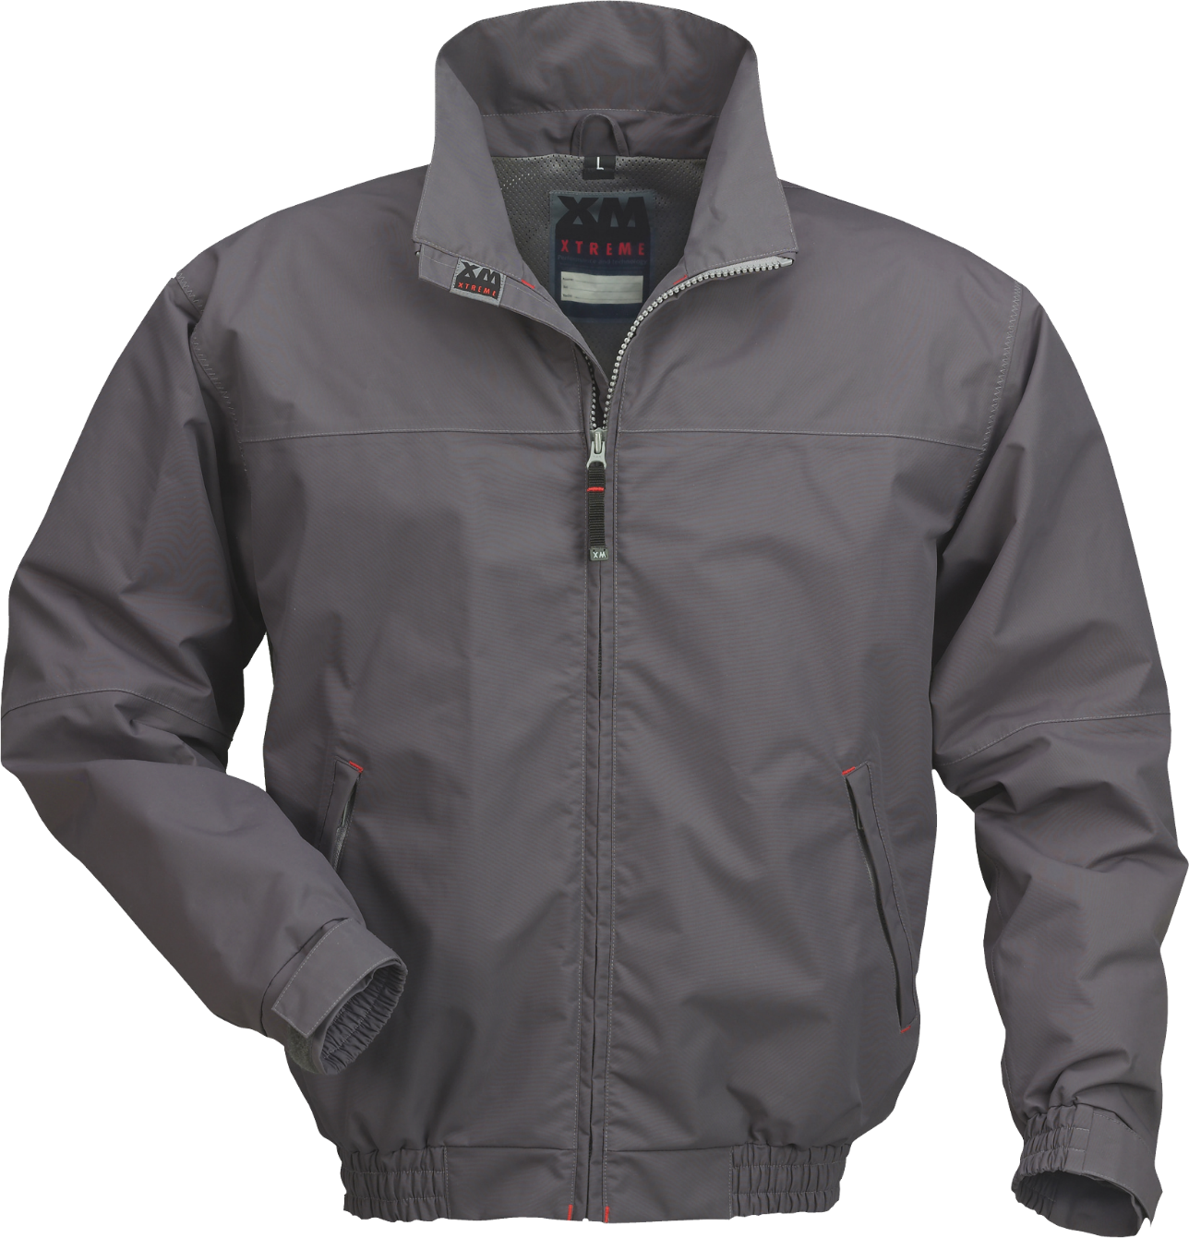
Ini jas.

Slide 11
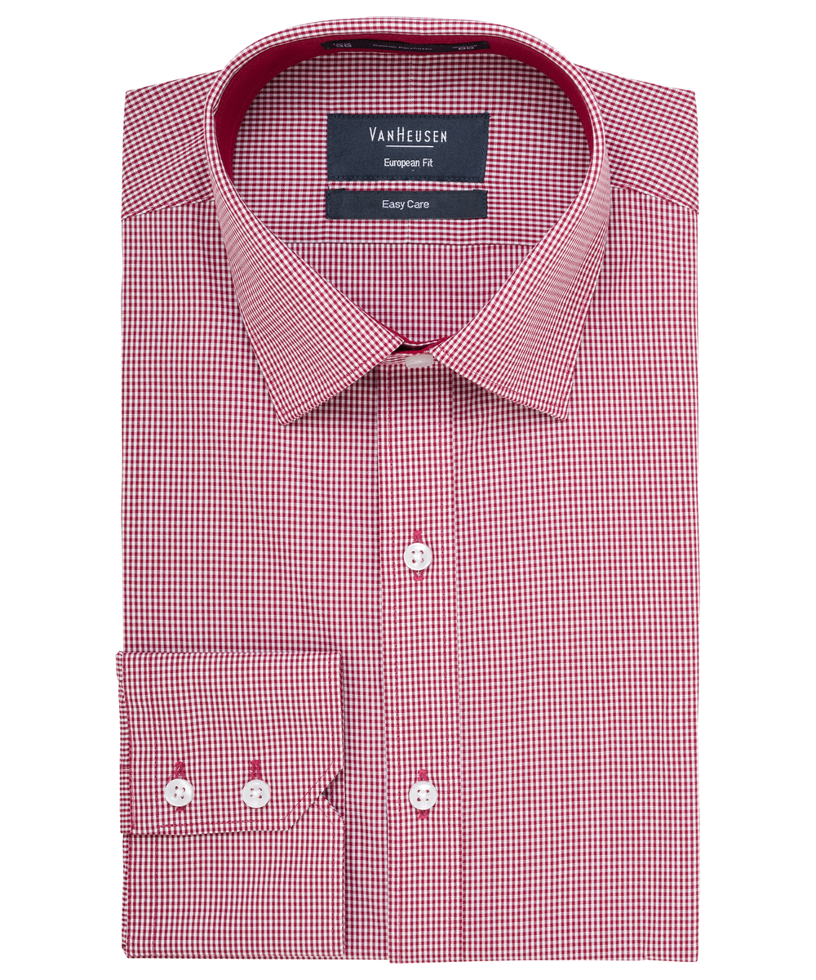
See if you can identify this item of clothing …
Apa ini ?

Slide 12
Ini kemeja.

Slide 13
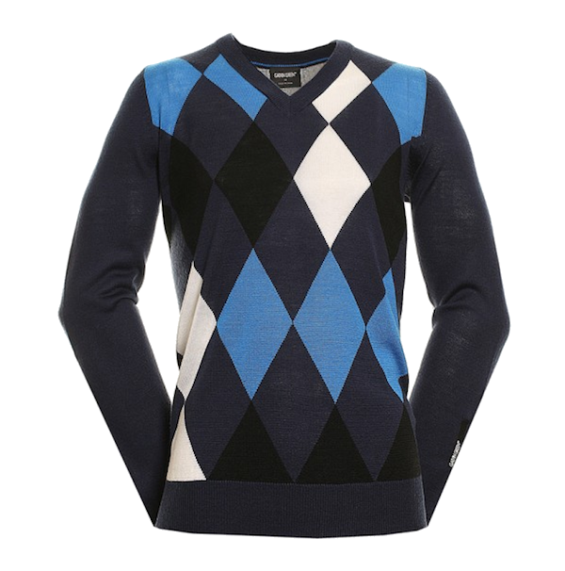
See if you can identify this item of clothing …
Apa itu ?

Slide 14
Ini baju wol..

Slide 15
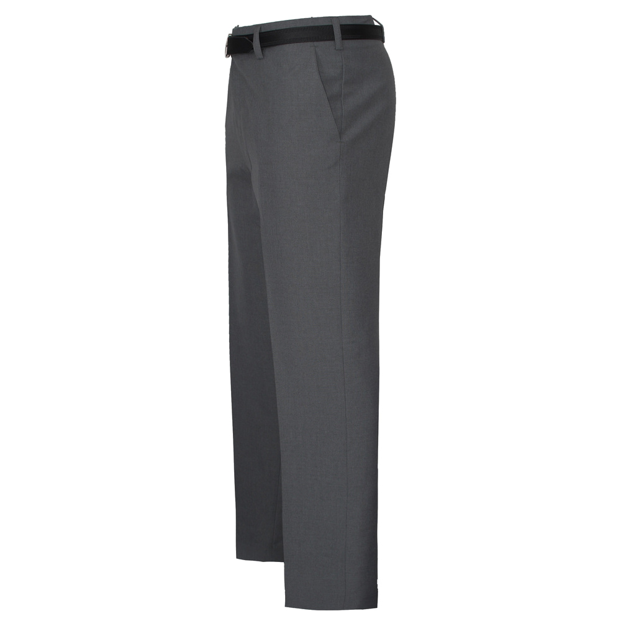
See if you can identify this item of clothing …
Apa ini ?

Slide 16
Ini celana panjang

Slide 17
See if you can identify this item of clothing …
Apa itu ?

Slide 18
Ini celana jins

Slide 19
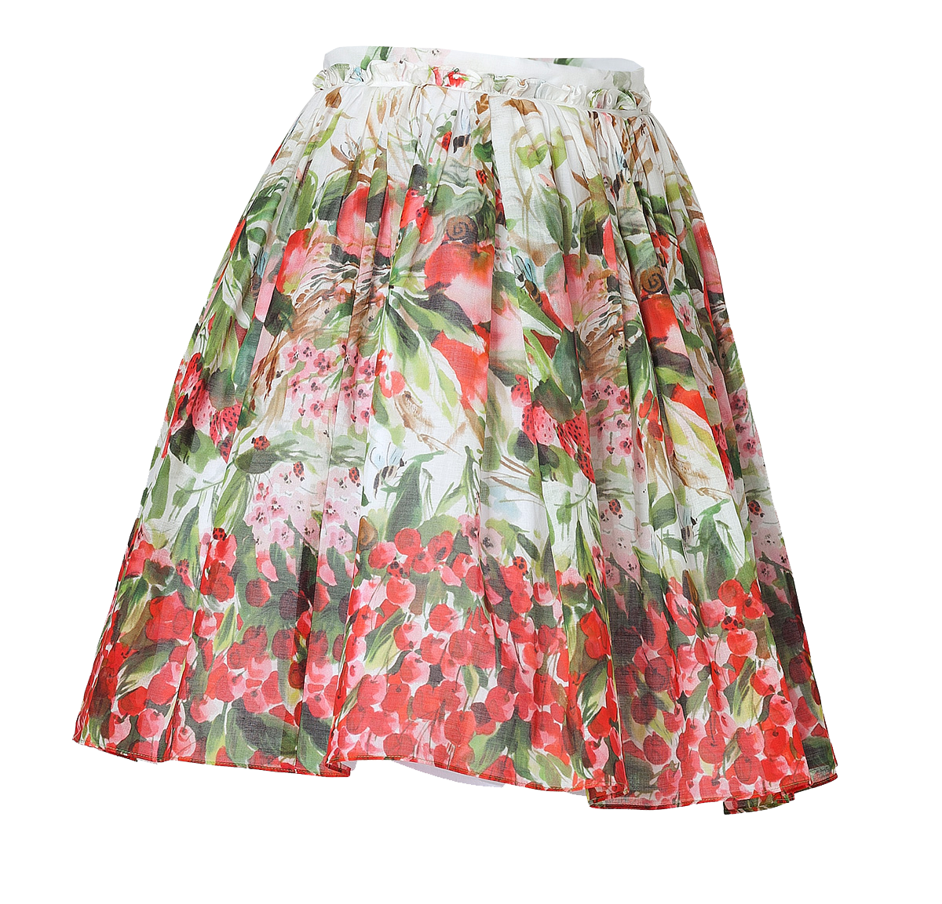
See if you can identify this item of clothing …
Apa ini ?

Slide 20
Ini rok.

Slide 21
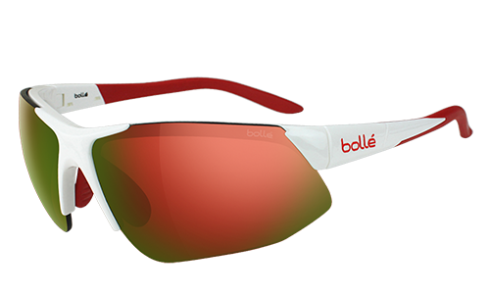
See if you can identify this item of clothing …
Apa ini ?

Slide 22
Ini kacamata hitam.

Slide 23
Asking “What is the price?” of something?
Berapa harganya? How much is the price?
Harganya (Item) Rp. _________.

Slide 24
See if you can identify the price of this item of clothing …
Rp. 65.000

Slide 25
Harganya baju kaus ini enampuluh lima ribu rupiah.
Rp. 65.000

Slide 26
See if you can identify the price of this item of clothing …
Rp. 90.000

Slide 27
Harganya swempak ini sembilanpuluh ribu rupiah.
Rp. 90.000

Slide 28
See if you can identify the price of this item of clothing …
Rp. 25.000

Slide 29
Harganya celana dalam ini duapuluh lima ribu rupiah.
Rp. 25.000

Slide 30
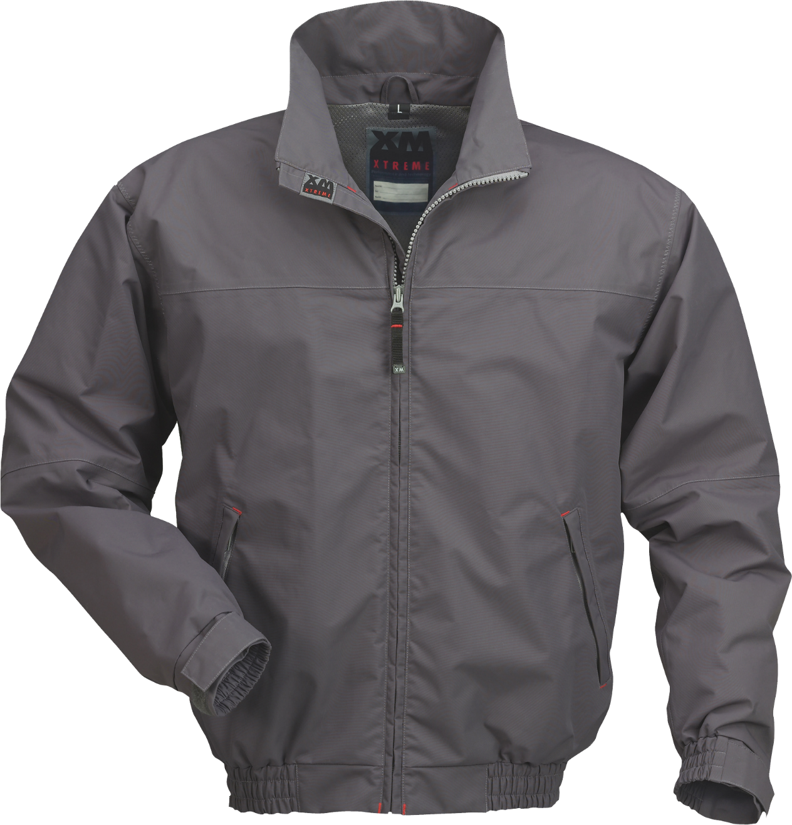
See if you can identify the price of this item of clothing …
Rp. 355.000

Slide 31
Harganya jas ini tiga ratus limapuluh lima ribu rupiah.
Rp. 355.000

Slide 32
See if you can identify the price of this item of clothing …
Rp. 95.000

Slide 33
Harganya kemeja ini sembilanpuluh lima ribu rupiah.
Rp. 95.000

Slide 34
See if you can identify the price of this item of clothing …
Rp. 110.000

Slide 35
Harganya baju wol ini serratus sepuluh ribu rupiah.
Rp. 110.000

Slide 36
See if you can identify the price of this item of clothing …
Rp. 135.000

Slide 37
Harganya celana panjang ini seratus tigapuluh lima ribu rupiah.
Rp. 135.000

Slide 38
See if you can identify the price of this item of clothing …
Rp. 78.000

Slide 39
Harganya celana jins ini tujuhpuluh delapan ribu rupiah.
Rp. 78.000

Slide 40
See if you can identify the price of this item of clothing …
Rp. 59.000

Slide 41
Harganya rok ini limapuluh sembilan ribu rupiah.
Rp. 59.000

Slide 42
See if you can identify the price of this item of clothing …
Rp. 450.000

Slide 43
Harganya kacamata hitam ini empat ratus lima puluh ribu rupiah.
Rp. 450.000

Slide 44
Asking “What is the colour?” of something?
Apa warnanya (Item)? What is the colour of … ?
Warnanya (Item) ini _________. or
(Item) ini berwarna _________.

Slide 45
See if you can identify the colour of this item of clothing …
merah

Slide 46
Warnanya baju kaus ini merah.
merah

Slide 47
Swempak ini berwarna hitam dan merah muda.
hitam dan merah mudah

Slide 48
See if you can identify the colour of this item of clothing …
abu-abu

Slide 49
Warna celana dalam ini abu-abu.
abu-abu

Slide 50
See if you can identify the colour of this item of clothing …
abu-abu

Slide 51
Jas ini berwarna abu-abu
abu-abu

Slide 52
See if you can identify the colour of this item of clothing …
merah muda

Slide 53
Warna kemeja ini merah muda.
merah muda

Slide 54
See if you can identify the colour of this item of clothing …
hitam, biru dan putih

Slide 55
Baju wol ini berwarna hitam, biru dan putih.
hitam, biru dan putih

Slide 56
See if you can identify the colour of this item of clothing …
abu-abu

Slide 57
Celana panjang ini berwarna abu-abu
abu-abu

Slide 58
See if you can identify the colour of this item of clothing …
biru tua

Slide 59
Warna celana jins ini biru tua.
biru tua

Slide 60
See if you can identify the colour of this item of clothing …
merah, hijau dan putih

Slide 61
Rok ini berwarna merah, hijau dan putih.
merah, hijau dan putih

Slide 62
See if you can identify the colour of this item of clothing …
putih dan merah

Slide 63
Warna kacamata hitam ini putih dan merah.
putih dan merah

Slide 64
Asking to describe something?
Bagaimana dengan (Item)? How is this (Item)?
(Item) ini keren! This item is trendy.
(Item) ini terlalu kecil! This item is too small.
(Item) ini terlalu besar! This item is too large.
(Item) ini terlalu mahal! This item is too expensive.
(Item) ini pas! This item is suitable.
(Item) ini bagus! This item is good.

Slide 65
See if you can describe this item of clothing …
trendy

Slide 66
Baju kaus ini keren!
keren

Slide 67
See if you can describe this item of clothing …
too small

Slide 68
Swempak ini terlalu kecil !
terlalu kecil

Slide 69
See if you can describe this item of clothing …
terlalu besar

Slide 70
Celana dalam ini terlalu besar.
Too large

Slide 71
See if you can describe this item of clothing …
Too expensive

Slide 72
Jas ini terlalu mahal !
terlalu mahal

Slide 73
See if you can describe this item of clothing …
suitable

Slide 74
Kemeja ini pas !
pas

Slide 75
See if you can describe this item of clothing …
good

Slide 76
Baju wol ini bagus !
bagus

Slide 77
See if you can describe this item of clothing …
too long

Slide 78
Celana panjang ini terlalu panjang.
terlalu panjang

Slide 79
See if you can describe this item of clothing …
trendy

Slide 80
Celana jins ini keren !
keren

Slide 81
See if you can describe this item of clothing …
too big

Slide 82
Rok ini terlalu besar.
terlalu besar

Slide 83
See if you can describe this item of clothing …
too expensive

Slide 84
Kacamata hitam ini terlalu mahal.
terlalu mahal

